Slide 1





Co-animé par
Mobilité et lycées
Temps de travail collectif
Crem – Conseil Régional – URCPIE – Acteurs-relais
Arras, CPIE Villes de l’Artois – 28 novembre 2022

Slide 2
DEROULE DE LA JOURNEE
Matin
Les attentes du Conseil Régional par rapport aux lycées
Expression des attentes / expériences des CPIE / acteurs-relais
Eléments de contexte (enjeux liés à la mobilité, leviers financiers, règlementaires …)
Présentation de ressources, animations, retours d’expériences
Après-midi
Ateliers de co-contruction :
Comment accompagner le changement de comportement en matière de mobilité ?
Et après ?

Slide 3

Rencontre ECO-mobilites dans les lycées
Arras – Direction de l’eau et de la biodiversité et DREV3
Le 27 novembre 2022

Slide 4
CADRE DE LA POLITIQUE REGIONALE

Slide 5
REV3 et les mobilites
Marqueur de l’action régionale
Modèle de transition propre aux HDF : transition énergétique, innovation numérique et nouveaux modèles économiques
  Une approche basée sur l’expérimentation
  Une attention au développement des filières économiques et la création de nouveaux emplois
  Une construction multi-partenariale : collaboration avec la recherche, importance des usages avec des liens territoires / citoyens
  Un objectif de renforcement de l’excellence régionale
Mobilités durables
Accompagner la transition aux mobilités décarbonées : combiner différentes solutions techniques
Favoriser les changements de comportements : répondre aux besoins de mobilité, mobiliser des expérimentations innovantes

Slide 6
LA POLITIQUE EDUCATIVE DE LA REGION
AMBITION
De 2 ordres :
apporter aux jeunes les moyens de s’ouvrir à la vie,
contribuer à la réussite de tous les lycéens.
MODALITES
3 axes d’action :
L’appui à l’innovation pédagogique et technique via le déploiement des Espaces d’Innovation Partagé ou le soutien aux Campus des Métiers et Qualifications.
Le développement du numérique éducatif via la mise à disposition des enseignants, des lycéens et de leur famille des ressources et services adaptés à leur besoin (cf. ENT).
Le soutien à des projets pédagogiques s’inscrivant dans le projet d’établissement via « l’enveloppe forfaitaire », le dispositif « projets emblématiques » et les 3 déclinaisons thématiques de Génération+ rev3.

Slide 7
Partenariat Région & CPIE
Convention pluriannuelle d’objectifs 2022-2024 :
2. Mobilisation citoyenne
3. Réseau tifs de citoyens
Thème : Eco-mobilité
Appui sur : & expérimentations éco-mobilité
  Méthodologie éprouvée Difficultés rencontrées
1. Connaissance et préservation/maintien
2. Mobilisation citoyenne
3. Réseau
4. Territoires & collectifs de citoyens
Projets « Lycée et nature »
Initiatives éco-mobilité

Slide 8
Speed-meeting pour questionner besoins des CPIE
Question 1 / Pourquoi travailler le sujet de la mobilité avec les lycéens ? Réponses en vrac
Plus de facilité à l’écomobilité pour les établissements de centre-ville
Intérêt de venir à vélo ou en bus : gestion et organisation de son temps de travail, accompagner les jeunes vers plus de maturité
Former les citoyens de demain, changer les pratiques sur les trajets, favoriser la marche à pied
Responsabiliser les jeunes
Améliorer le confort de vie autour de l’établissement
Changer les habitudes de déplacement des lycéens
Limiter le nombre d’accidents aux abords des établissements scolaires
Privilégier le développement du vélo et de la marche
Alléger impact environnemental des déplacements
Public quasi adulte : plus autonomes pour se déplacer
-> Préparer les lycéens à l’autonomie en vue de la future insertion professionnelle

Slide 9
Speed-meeting pour questionner besoins des CPIE (2)
Question 2 / Quelles sont les interventions que vous avez actuellement avec les lycéens et celles que vous menez déjà liées à la mobilité ? Réponses en vrac
Accompagnement d’un lycée dans le cadre d’un projet nature sur création d’une mare pédagogique (lien avec la thématique de l’écosystème de la mare, des sciences participatives). Utiliser la marche comme mode de déplacement pour se rendre sur ces animations ?
Travail sur les actions « bon dans l’assiette » (lien alimentation/environnement, circuits courts, achats locaux,… > échanges entre lycéens et agents restauration scolaire. Lien avec impact du déplacement des produits / marchandises ?
Implication dans le dispositif MOBY avec EcoCO2 > volonté d’aller plus loin dans les démarches PDES
Pas de travail mobilité avec les lycées, plus sur la biodiversité : comment se reconnecter avec la nature proche de chez nous ? en dehors de routes, etc – voir impact sonore autour de établissement ?
-> Possibilité de créer du lien entre les activités existantes et la mobilité qui est un sujet transversale Bonne habitude des CPIE de travailler avec les lycées.
-> Important de communiquer sur une offre tournée vers la mobilité des CPIE vers les lycées car ils sont peu reconnus sur ce sujet, contrairement à la biodiversité.

Slide 10
Speed-meeting pour questionner besoins des CPIE (3)
Question 3 / Quel est Le cadre de vos interventions aujourd’hui en lycée ? Réponses en vrac
Convention Pluriannuel d’Objectifs avec la Région
Intervenu dans le cadre de génération biodiversité, aujourd'hui programme lycée nature
Mix de financements par la région, le lycée (enveloppe de la région) sur différents projets mais aussi grâce au départements 59 et 62, les collectivités et fonds propres des établissements
Appels à projets. Les CPIE répondent à un appel à projets et en fonction du financement proposent des actions aux lycées
- > Comment identifier les compétences des CPIE en terme de mobilité ? identifier les cofinancements et financements complémentaires en lien avec la mobilité (lien à faire via la CREM) ?

Slide 11
ELEMENTS DE CONTEXTE la mobilité, un enjeu transversal
Santé Qualité de l’air Sécurité routière Qualité de vie Economie
Aménagement du territoire Climat Rapidité, ponctualité Autonomie Accès à l’emploi / stages
Estime de soi

Slide 12
Des pratiques de mobilités différentes selon les territoires
Sources : SDES, Enquête mobilité des personnes 2018–2019
Notes:
PC

Slide 13
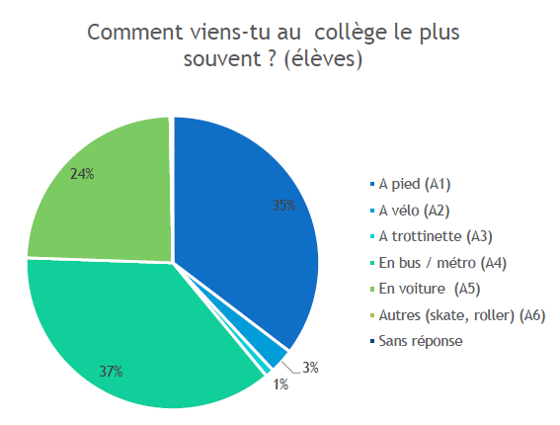
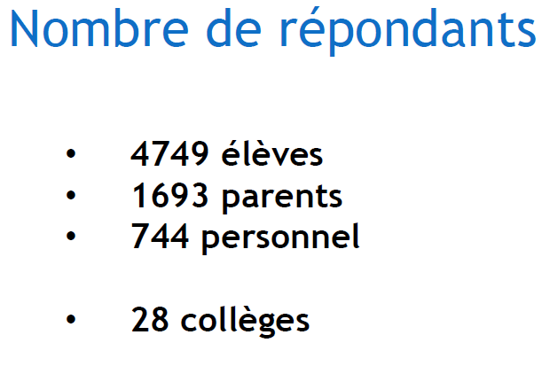
Source : enquêtes PDES du Crem

Slide 14
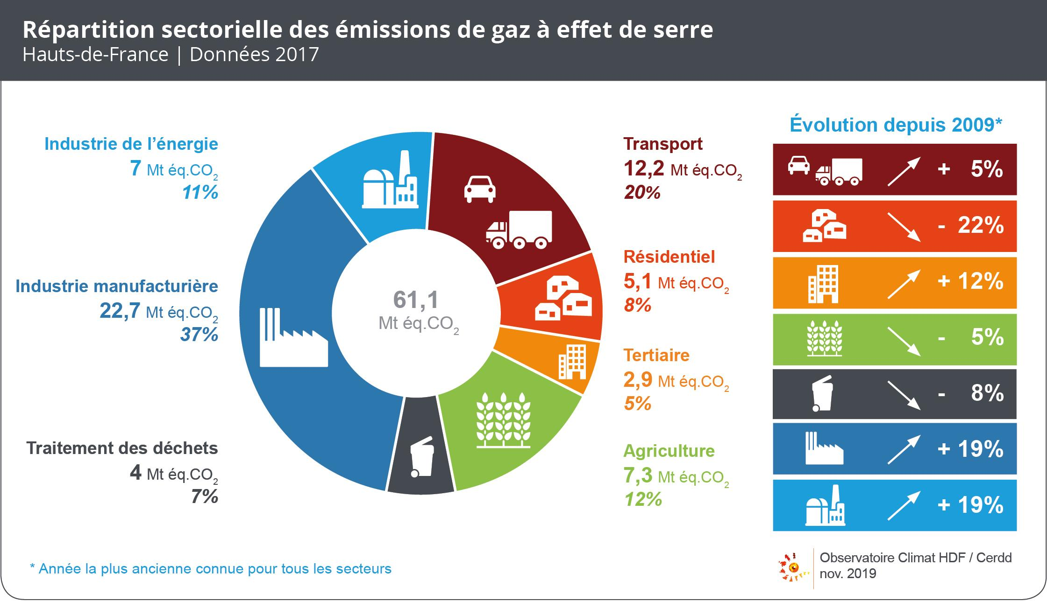
Emissions de GES en Hauts-de-France : quelle part du transport ?
A l’échelle nationale : les transports représentent 1/3 des émissions de GES

Slide 15
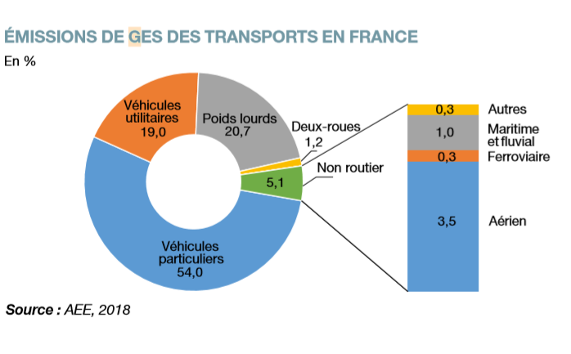
Emissions de GES

Slide 16
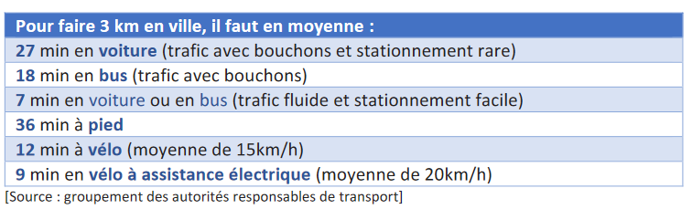
Pour faire 3km en ville…

Slide 17

Mobilité et sédentarité
L’OMS recommande 30 minutes à 1 heure d’activité physique quotidienne modérée
En France la sédentarité est le 4ème facteur de mortalité
L’activité physique régulière réduit les risques cardio-vasculaires (jusqu’à 60%), le risque de certains cancers et d’Alzheimer (jusqu’à 45%) mais aussi les états de stress, d’anxiété, de dépression.
Autres bénéfices -> l’activité physique régulière réduit le surpoids, améliore la qualité et la quantité de sommeil, le bien-être, augmente l’espérance de vie
Sources: 2012, The Lancet -Effect of physical inactivity on major non-communicable diseases worldwide : an analysis of burden of disease and life expectancy, .J. Ungureanu, 2019

Slide 18
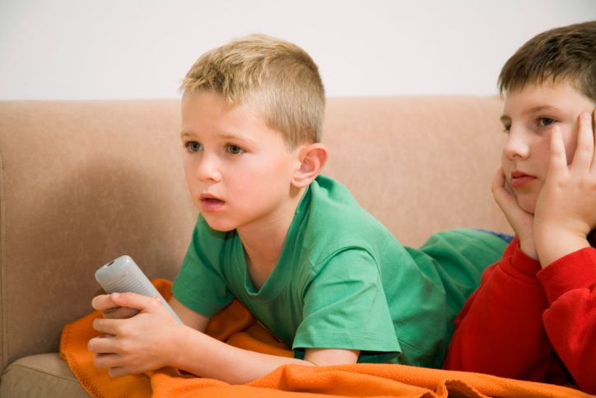
Mobilité et santé des enfants
Les collégiens ont perdu 25% de leurs capacités cardiovasculaires en 40 ans
En 1971, un collégien courait 600 mètres en 3 min, en 2013 pour cette même distance, il lui en faut 4
Moins de 50 % des enfants respectent les 60 minutes d’activité physique quotidienne préconisées par les autorités sanitaires.
Pourtant, importance de se constituer un « Capital Santé », qui permettra d’éviter plus tard le surpoids, l’augmentation de la pression artérielle, de la glycémie et du cholestérol.
Autres impacts de la mobilité chez les enfants : modes actifs favorisent l’éveil, la concentration, estime de soi, la représentation spatiale, …

Slide 19
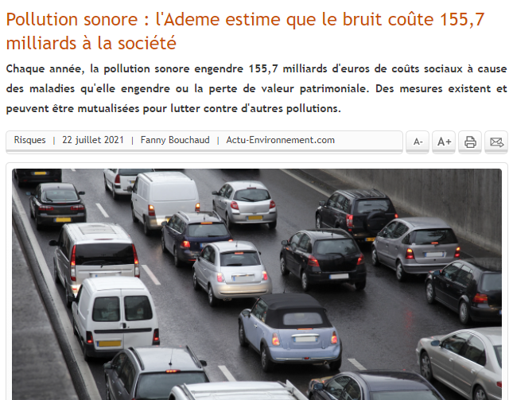
Mobilité et environnement sonore
80 % des bruits émis dans l’environnement proviennent des transports (ADEME)
Niveau de bruit qui correspond à un seuil acoustique de confort pour l’homme : 55dBA
Or, le bruit d’une voiture roulant à allure modérée entendu de l’intérieur d’un bâtiment une circulation importante est environ de l’ordre de 70 dBA.
25M de Français sont touchés par la pollution sonore (dont 9M surexposés)
Impacts :
630k maladies cardio-vasculaires (dont 2,2k décès), 1,4M cas d’obésité

Slide 20
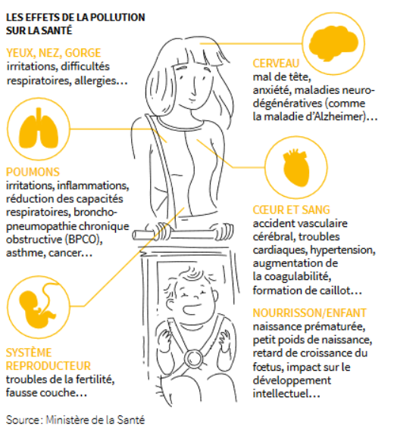
Effets de la pollution sur la santé

Slide 21
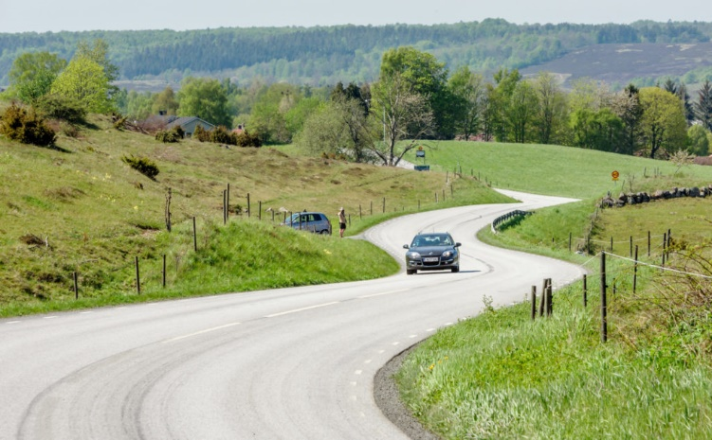
Mobilité, autonomie, précarité
L’accès à la mobilité joue sur les champs de recherches de travail, de formation, de stages, d’études mais aussi de loisirs, de vie sociale.
Près d’1 français sur 4 a déjà renoncé à un entretien d’embauche pour cause d’un problème de mobilité (étude Wimoov)
Précarité énergétique et transport
7% des ménages du Nord-Pas-de-Calais sont en situation de précarité énergétique à cause de leurs déplacements (étude du Commissariat général au développement durable, 2015). Touche particulièrement les – de 30 ans, les ouvriers, les agriculteurs.

Slide 22
Ressources complémentaires
Fiches argumentaires de l’ADAV en faveur des modes actifs et de l’écomobilité
https://droitauvelo.org/-Fiches-Argumentaires-188-
Pourquoi les modes actifs sont écologiques ?
Pour les modes actifs sont bons pour la santé ?
La météo empêche-t-elle la pratique du vélo ?
Quels avantages pour les collectivités à promouvoir le vélo ?
Pourquoi promouvoir l’écomobilité auprès de ses salariés
En tant que jeune, pourquoi choisir les modes actifs
Parents, enseignants, pourquoi être écomobiles ?
Et bien d’autres fiches

Slide 23
Passage du collège au lycée :
Baisse de la pratique du vélo, surout chez les fillles
Moins de propriété de vélo ou d’accès à un vélo en état de fonctionner
(Source : Aurélie Schmassman – université de Lausanne)

Slide 24
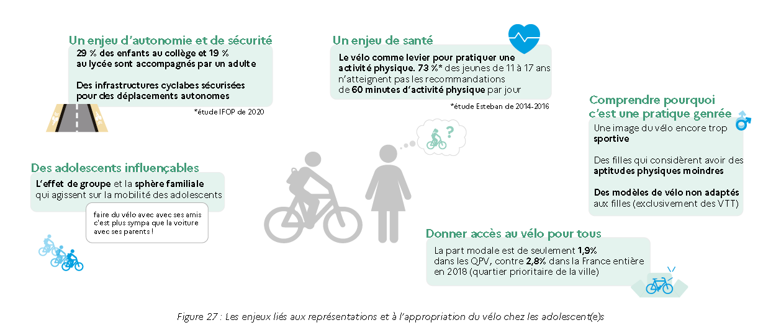

Slide 25
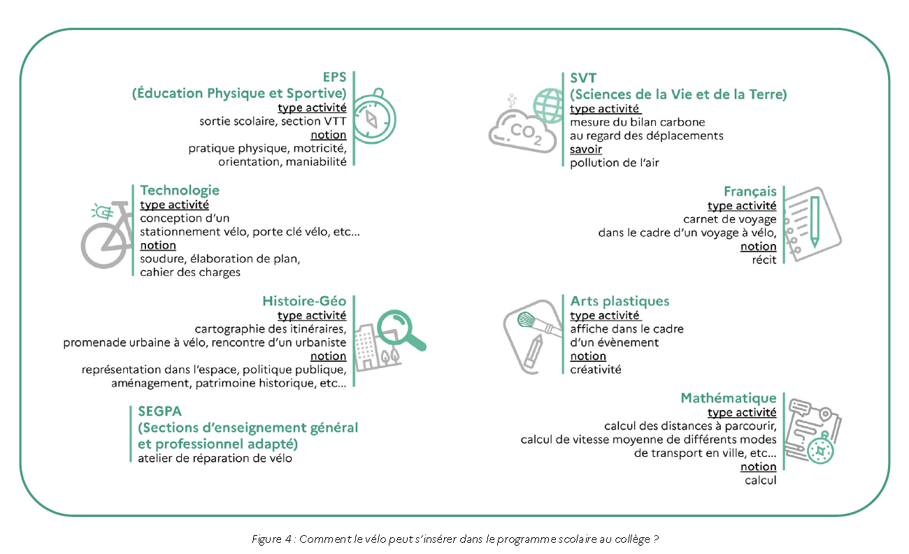
Source : Accompagner et encourager la mobilité à vélo des collégiens et des lycéens (ADEME, septembre 2022)

Slide 26
Quelle place pour la mobilité dans les programmes au lycée ?
EPS en seconde, 1ère et terminale
« l’éducation physique et sportive offre à tous les élèves l'occasion d'une pratique physique qui développe le plaisir d'agir. Par la pratique physique, sportive et artistique, l'EPS permet à chacun de développer sa motricité, d'apprendre à se préparer et s'entraîner, de construire des comportements sociaux, de développer sa santé. » -> »Par son engagement dans la pratique physique, l’élève apprend à développer durablement sa santé. En développant ses ressources physiologiques, motrices, cognitives et psycho-sociales, il améliore son bien-être, pour lui et pour les autres. L’EPS permet à l’élève d’assurer sa sécurité et celle des autres, de construire une image et une estime de soi positives. Grâce aux efforts consentis, aux progrès réalisés et constatés, l’élève éprouve le plaisir de pratiquer une activité physique raisonnée et régulière tout au long de la vie. » .
Champ d’apprentissage 2 : « Adapter son déplacement à des environnements variés et/ou incertains : course d’orientation, VTT, … »
Source : https://www.education.gouv.fr/les-programmes-du-lycee-general-et-technologique-9812

Slide 27
Quelle place pour la mobilité dans les programmes au lycée ? (2)
Sciences de la vie et de la terre en seconde
« Enjeux contemporains de la planète : Les élèves appréhendent les grands enjeux auxquels l’humanité sera confrontée au XXIe siècle, ceux de l’environnement, du développement durable, de la gestion des ressources et des risques, etc. »
« le cors humain et la santé : mieux appréhender le fonctionnement de leur organisme et de saisir comment la santé se définit aujourd’hui dans une approche globale intégrant l’individu dans son environnement et prenant en compte les enjeux de santé publique. »
Source : https://www.education.gouv.fr/les-programmes-du-lycee-general-et-technologique-9812

Slide 28
Quelle place pour la mobilité dans les programmes au lycée ? (5)
D’une manière générale, la mobilité n’est jamais une finalité à part entière dans les programmes mais une thématique qui peut être transversale (Physique, SVT, Histoire-Géo, SES, EPS). Ce sont les enseignants qui pourront voir selon leur matière comment se raccrocher au sujet de la mobilité. L’intérêt pour le sujet sera aussi différent selon les filières.
Faire le lien avec accessibilité, accès aux stages et future vie professionnelle.
Parmi les problématiques relevées pendant la rencontre :
les lycéens n’ont pas le réflexe de chercher une autre solution quand pas de train ou de bus (ex : grèves, etc). Ils ne se déplacent donc pas au lycée dans ce cas-là. Ils ne sont pas habitués à interroger leur mobilité.
Problématique des territoires ruraux ; parfois élèves viennent de loin, peu de TC.
-> Travailler sur la notion d’intermodalité, de covoiturage pour répondre aux problématiques des différents territoires.
Freins : comment sécuriser son véhicule à l’intérieur de l’établissement ou encore comment prendre le bus avec le vélo ou la trottinette ?
Important d’avoir des projets financés, les lycées ont peu de budget disponible.

Slide 29
Quelle place pour la mobilité dans les programmes au lycée ? (3)
Depuis la rentrée scolaire 2015, tous les élèves des lycées et des centres de formation des apprentis inscrits en classe de seconde suivent un module de sensibilisation à la sécurité routière.
Les objectifs
Le support numérique de perceptions des risques et de partage de la route a été développé par la Délégation à la sécurité routière afin de :
sensibiliser les élèves des classes de seconde aux risques routiers inhérents au partage de la route, notamment dans des situations de circulation simples et ordinaires dites « apaisées » ;
faire prendre conscience aux élèves que les comportements à risques, notamment la vitesse, la consommation d’alcool, de drogues et l’utilisation de distracteurs constituent des facteurs qui altèrent la perception des risques ;
poursuivre un objectif citoyen destiné à développer chez les jeunes le respect de l’autre et de l’environnement.
Parler de mobilité peut venir en complément de ce module.

Slide 30
Quelle place pour la mobilité dans les programmes au lycée ? (4)
BAC PRO – CAP prévention santé environnement - voie professionnelle
https://eduscol.education.fr/1769/programmes-et-ressources-en-prevention-sante-environnement-voie-professionnelle
Seconde pro
Repérer les effets des facteurs internes et externes sur la santé d’un individu…… Démontrer l’intérêt d’une activité physique régulière sur la santé. partir du site de l’OMS (guide de recommandation mondiale en matière d’activité physique pour la santé), repérage des bienfaits de l’activité physique et des risques liés à la sédentarité. Exemeple : Utilisation d’un podomètre ou d’une application mobile.
Première pro
Repérer les différents postes de consommation énergétique d’un ménage : nalyse de graphiques, courbes représentant les différents postes de consommation énergétiques et leurs évolutions.
Identifier les impacts de la consommation d’énergie sur l’environnement et sur la santé de l’individu.
-> Utilisation d’un simulateur pour estimer l’empreinte carbone liée à ses déplacements.
Comparaison de l’empreinte carbone à partir d’étiquettes de produits.
Comparaison de l’impact environnemental des différents moyens de transport.
Utilisation de jeux sérieux sur la qualité de l’air www.airducation.eu
Exploitation de rapports sanitaires sur la pollution de l’air et les pathologies qui en découlent www.anses.fr

Slide 31
GENERATION+ REV3
DESCRIPTION
Un dispositif de subvention désormais permanent (plus de date limite de dépôt) destiné aux lycées (public/privé ; d’enseignement général/technologique/agricole/ professionnel/maritime + MFR).
OBJECTIFS
Soutenir des projets pédagogiques relatifs aux transitions, impliquant les élèves (notion d’engagement) et inscrits dans le temps long (minimum 1 année scolaire).
Ne soutient pas les interventions ponctuelles réalisées en dehors d’un projet ambitieux, l’élaboration de schéma sans mobilisation active des élèves.
Doit aborder les questions d’impact climat, de préservation des ressources, de sobriété énergétique…
MODALITES
Possibilité de mobiliser une subvention de fonctionnement de 3 500 € max. Cofinancement max 90%.
Possibilité de mobiliser une subvention d’investissement
de 2 000 € max. Cofinancement max 90%.
Deux projets max par établissement.
Contact : frederic.marquet@hautsdefrance.fr
https://rev3.hautsdefrance.fr/dispositif/generation-rev3/

Slide 32



LEVIERS FINANCIERS (2)
Plan Départemental Action Sécurité Routière (PDASR)
MOBY -> PDES (un seul lycée dans la région à ce jour)
Alvéole + (stationnement vélo sécurisé et couvert)
Objectif Employeur Pro-Vélo (plutôt dirigé vers le personnel)
Les lycées ont peu de budget disponible, il est important de leur proposer des projets déjà financés.

Slide 33

INSTANCES
LE CONSEIL DE VIE LYCEEN
Le CVL est le lieu où les lycéens sont associés aux décisions de l'établissement. Les élus y représentent les élèves de leur établissement.
Il est obligatoirement consulté entre autres pour :
les principes généraux de l'organisation des études et du temps scolaire,
l'élaboration et la modification du projet d'établissement et du règlement intérieur,
les questions de restauration et d'internat,
les modalités générales d'organisation du travail personnel, de l'accompagnement personnalisé,
les dispositifs d'accompagnement des changements d'orientation,
le soutien et l'aide aux élèves,
les échanges linguistiques et culturels en partenariat avec les établissement d'enseignement européens et étrangers,
l'information liée à l'orientation, aux études scolaires et universitaires et aux carrières professionnelles,
la santé, l'hygiène et la sécurité,
l'aménagement des espaces destinés à la vie lycéenne,
l'organisation des activités sportives, culturelles et périscolaires.
Il peut aussi faire des propositions sur :
la formation des représentants des élèves,
les conditions d'utilisation des fonds lycéens.

Slide 34

INSTANCES (2)
LES ECO-DELEGUES
Les éco-délégués sont à la fois des co-pilotes et des ambassadeurs des projets pédagogiques menés au sein des établissements scolaires. Ils participent au comité de pilotage des projets, informent leurs camarades sur les avancements et les poussent à s'y engager.
Au quotidien, ils sensibilisent leurs camarades aux gestes qui permettent d'économiser l'énergie et d’agir pour l’environnement : éteindre les lumières, vérifier qu'en hiver les fenêtres sont fermées et que les radiateurs sont bien réglés, contribuer à l'installation de poubelles de tri des déchets de la classe, proposer des initiatives et actions comme les "marches vertes", etc.
Au-delà de ces éco-gestes, ils s’investissent dans des actions et projets pédagogiques dont ils sont à l’origine ou qui ont été initiés par leurs enseignants et/ou qui s’inscrivent dans le projet d’école ou d’établissement.
Les éco-délégués sont tout particulièrement mobilisés lorsque l’établissement est engagé dans une démarche globale de développement durable avec la labellisation E3D.
Autre instance : comités d’éducation à la santé et à la citoyenneté (heures dédiées hors des cours –le midi-) CESC géré par les CPE (vie scolaire = interlocuteur intéressant, qui gère aussi les CVL)

Slide 35
TOUR D’HORIZON DES RESSOURCES

Slide 36
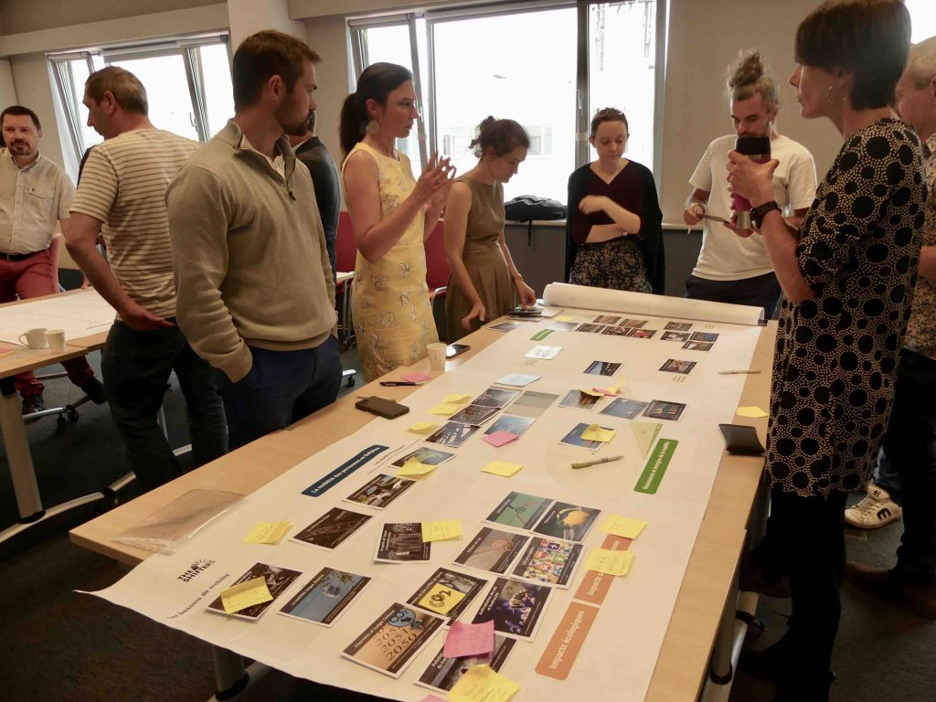
EXEMPLES D’ANIMATION
Fresque de la mobilité

Slide 37
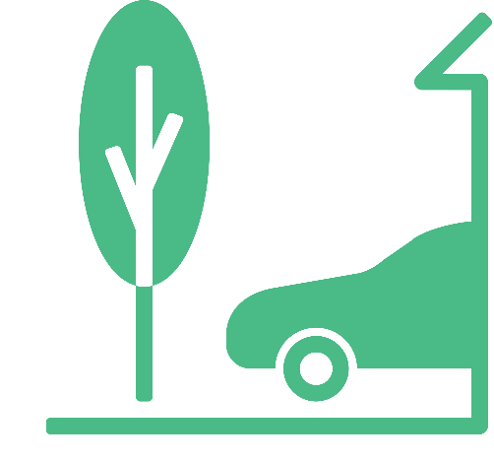





PLAY-MOBILE programme qualité de l'air
_{UN JEU POUR ORGANISER}
_{LA MOBILITÉ ET L’AMÉNAGEMENT}
Octobre 2022

Slide 38
Phase du projet sept 2022 → début 2024
,
En s’appuyant sur des partenariats avec des territoires et des structures qui pilotent des projets autour de l’écomobilité
Aider à développer les différentes versions opérationnelles du jeu scolaire et territoriale
  des échanges sur la conception des scénarios et des séances de tests
Relais pour déployer concrètement l’outil sur leurs territoires
  des séances d’animation avec le jeu finalisé qui s’intègreront dans le cadre des démarches des partenaires
Notes:
. Le projet fait en ce moment l’objet d’une première phase de conception financée dans le cadre du programme Qualité de l’air du CEREMA. Cette phase a démarré en avril 2022 et elle va s’achever fin 2022. Elle est menée conjointement par :

Slide 39
Avec Play-Mobile les joueurs s’accordent pour réaménager une rue tout en satisfaisant leurs propres besoins en déplacement
Cet outil ludique permet de :
tester et choisir ensemble les aménagements les plus bénéfiques à la collectivité
faire prendre conscience de la diversité des besoins et des usages en mobilité et des possibilités d’évolution
un projet en cours

Slide 40
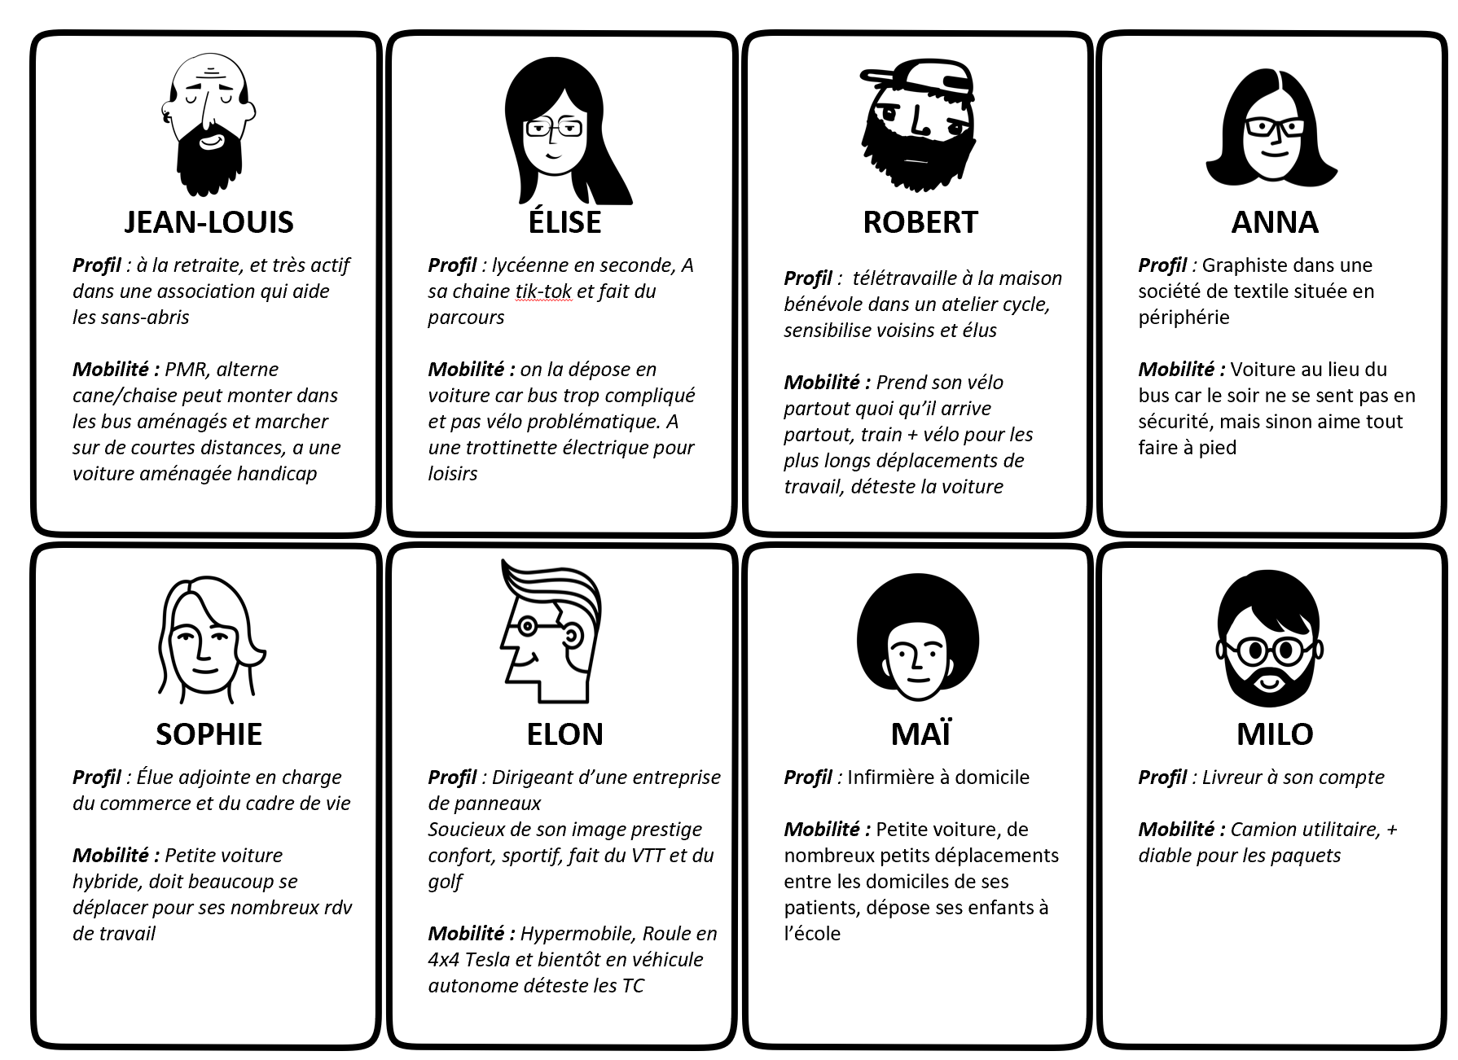

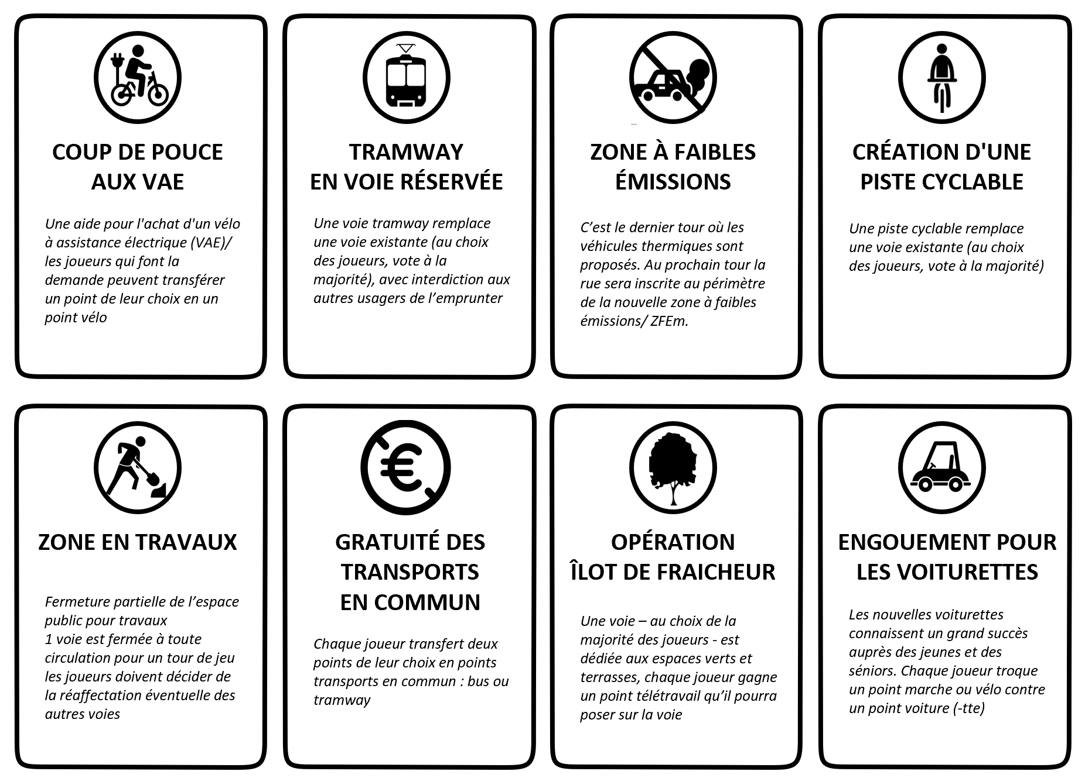
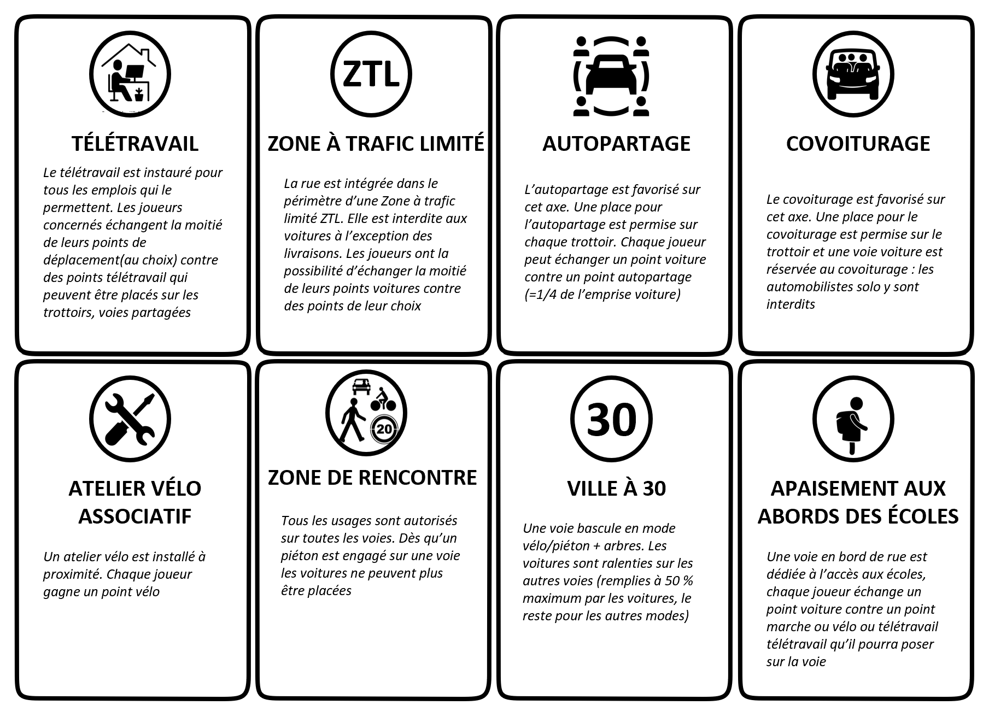
Se mettre à la place de différents usagers
Sur un profil de rue
Décider des aménagements
40
Notes:
C’est le matin, une nouvelle journée commence.
Le petit déjeuner vous attend !
Vous vous demandez comment vous allez vous déplacer aujourd’hui : voiture, bus, vélo… ?
Passer une heure dans les bouchons, devoir marcher jusqu’à l’arrêt, risquer sa vie à chaque virage… votre coeur balance… et il y a de quoi ! Et puis il y tout le temps des travaux partout ! C’est que la ville se transforme, pour s’adapter aux nouveaux usages et faciliter les déplacements de tous. Dans Play-Mobile, vous incarnez un personnage devant faire ses déplacements quotidiens. Contraint par vos possibilités de déplacement et les aménagements prévus par la ville, vous tentez de faire les meilleurs choix pour vous déplacer vite, en toute sécurité et confort et si possible respirant un air pur.

Slide 41
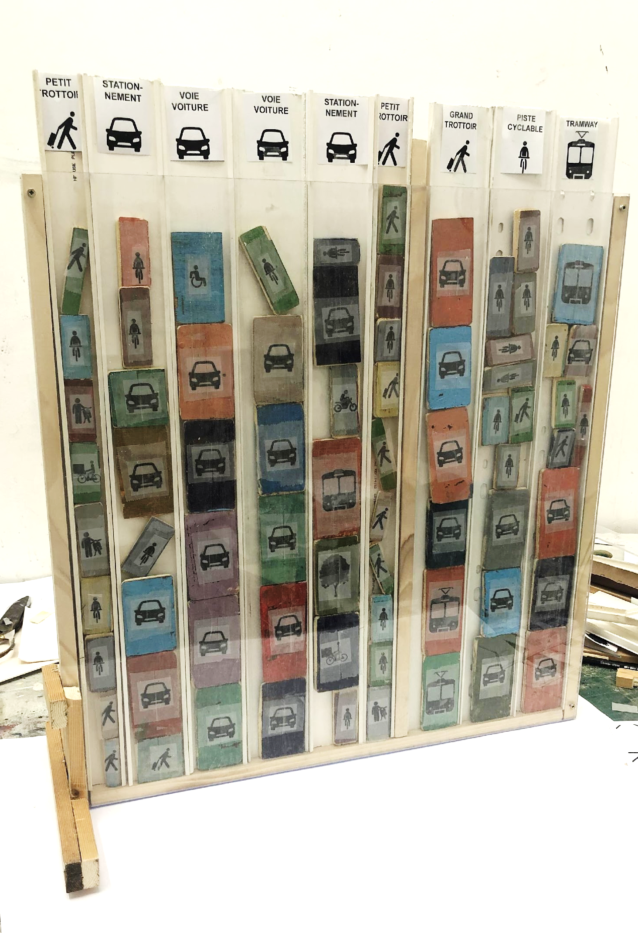
Prototype type « puissance 4 »

Slide 42
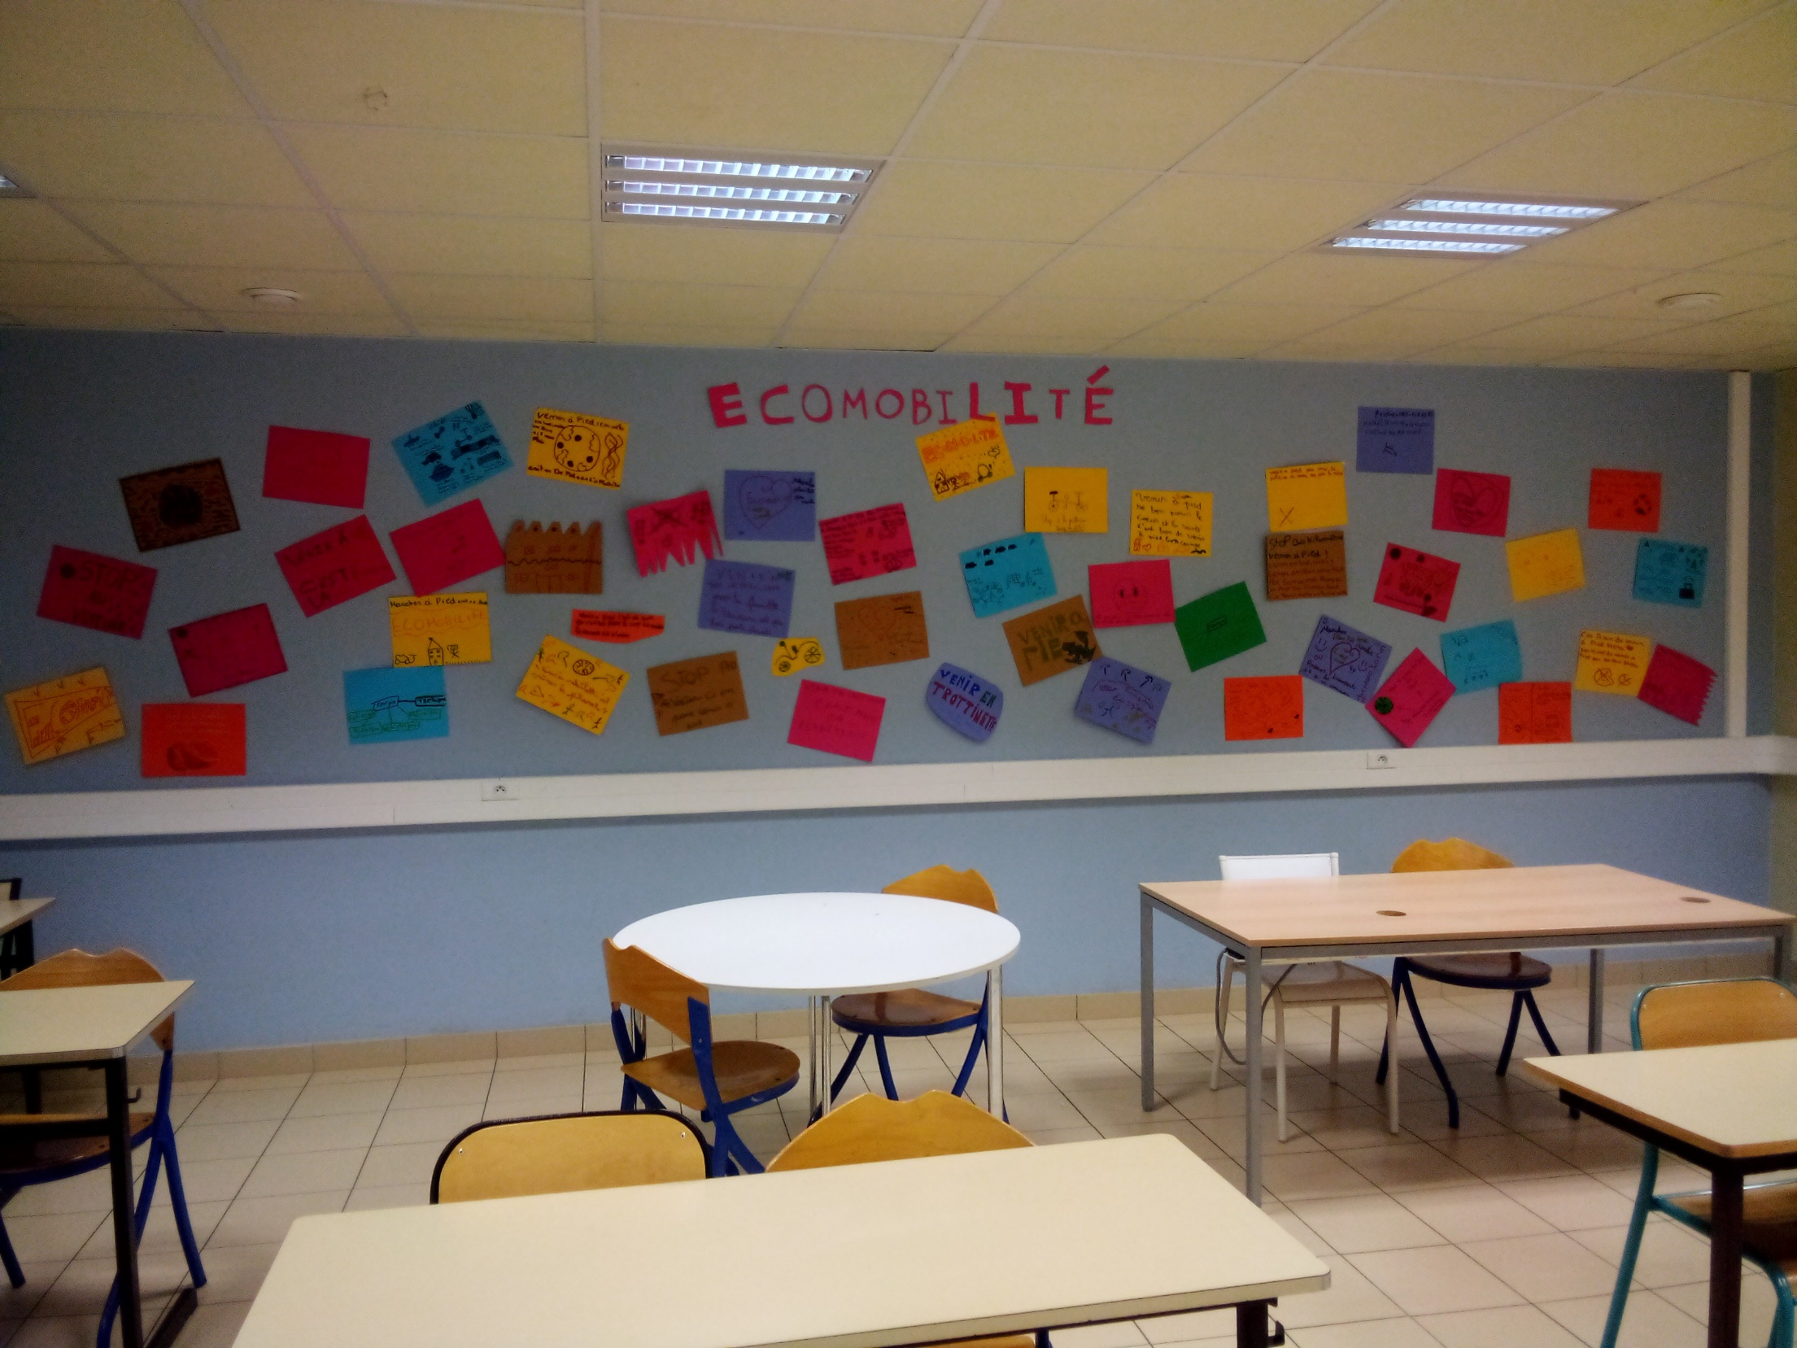






Challenge de l’écomobilité scolaire version collèges
Résultats 2022 et perspectives
Partenaires de la mission PDES :
Collège de Caudry

Slide 43

Objectifs du challenge
• Promouvoir auprès des jeunes des modes de transports alternatifs à la voiture individuelle pour leurs trajets domicile-collège : à pied, à vélo, à trottinette, en transport en commun…
• Valoriser les bonnes pratiques des collégiens et du personnel en matière de mobilité.
• Faire participer le plus grand nombre de collèges.
• Organiser une action clef en main dans le cadre des PDES – Plans de déplacement des établissements scolaires.

Slide 44

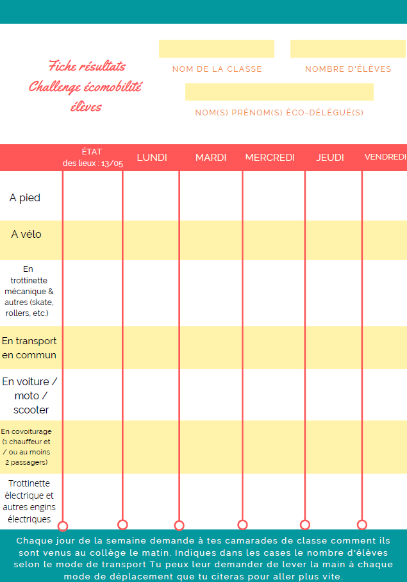



Principe du challenge
Infos, outils, ressources et résultats sur le site : https://www.ecomobilite.org/Les-inscriptions-au-challenge-de-l-ecomobilite-des-colleges
L’organisation de ce challenge s’appuie sur la participation des éco-délégués, relais entre les élèves et le référent challenge de l’établissement participant.

Slide 45


Les ressources à disposition
L’affiche
Le livret d'explication
Le flyer d’information
Le guide des animations
Le document à destination des collectivités
Une bannière pour les réseaux sociaux
Une signature mail
Le règlement
L’ensemble des documents de communication sont disponibles ici : https://www.ecomobilite.org/Les-inscriptions-au-challenge-de-l-ecomobilite-des-colleges

Slide 46
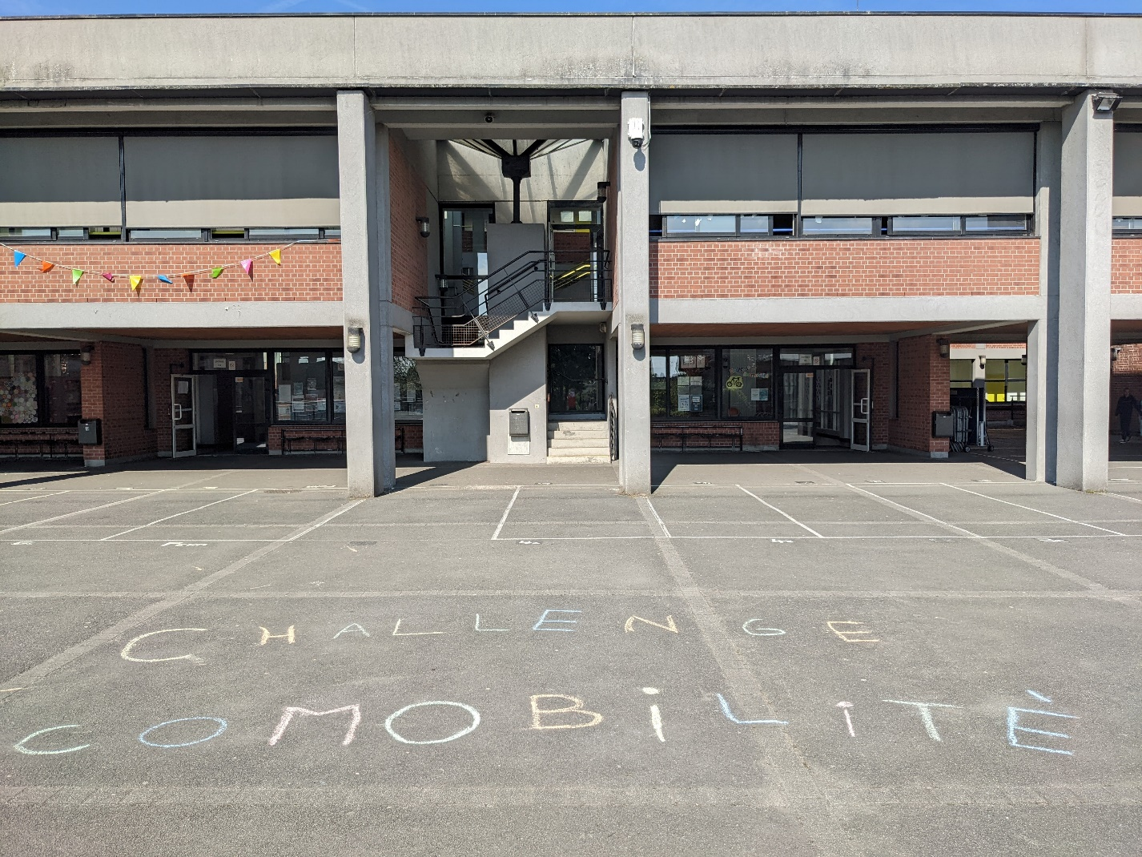
La première édition du challenge en quelques chiffres :
46 collèges participants représentant :
  Plus de 400 classes,
  Plus de 8 500 élèves,
  260 membres du personnel des collèges,
Plus de 100 animations sur le thème de l’écomobilité ont été organisées par les établissements à destination des élèves et du personnel.
Collège de Trith-Saint-Léger

Slide 47
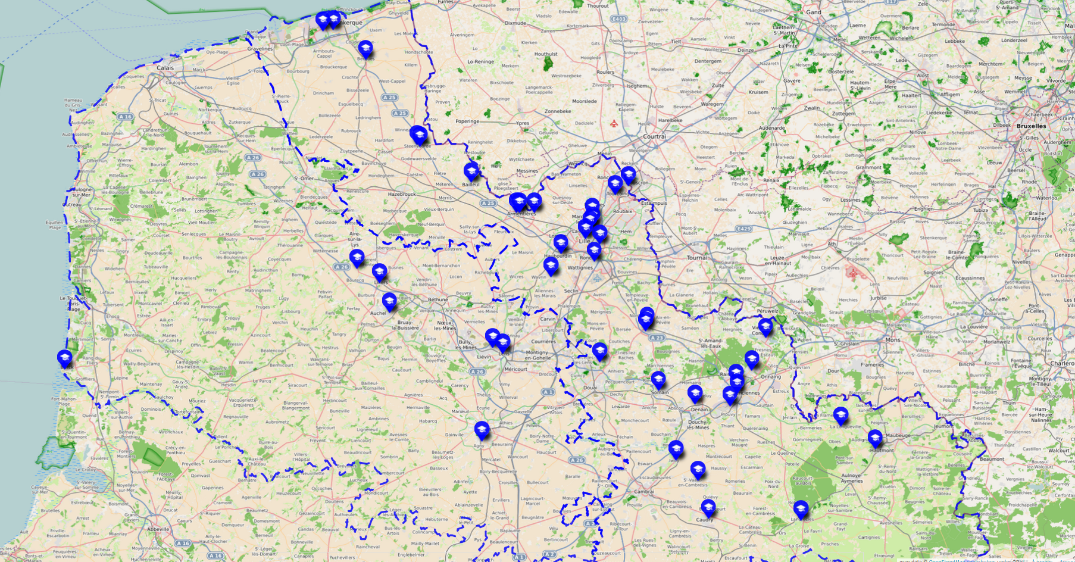
La première édition du challenge en carte :
Carte des collèges participants, classement et animations réalisées par collège : http://umap.openstreetmap.fr/fr/map/challenge-ecomobilite-scolaire-college-2022-etabli_773660#10/50.5874/2.8098

Slide 48
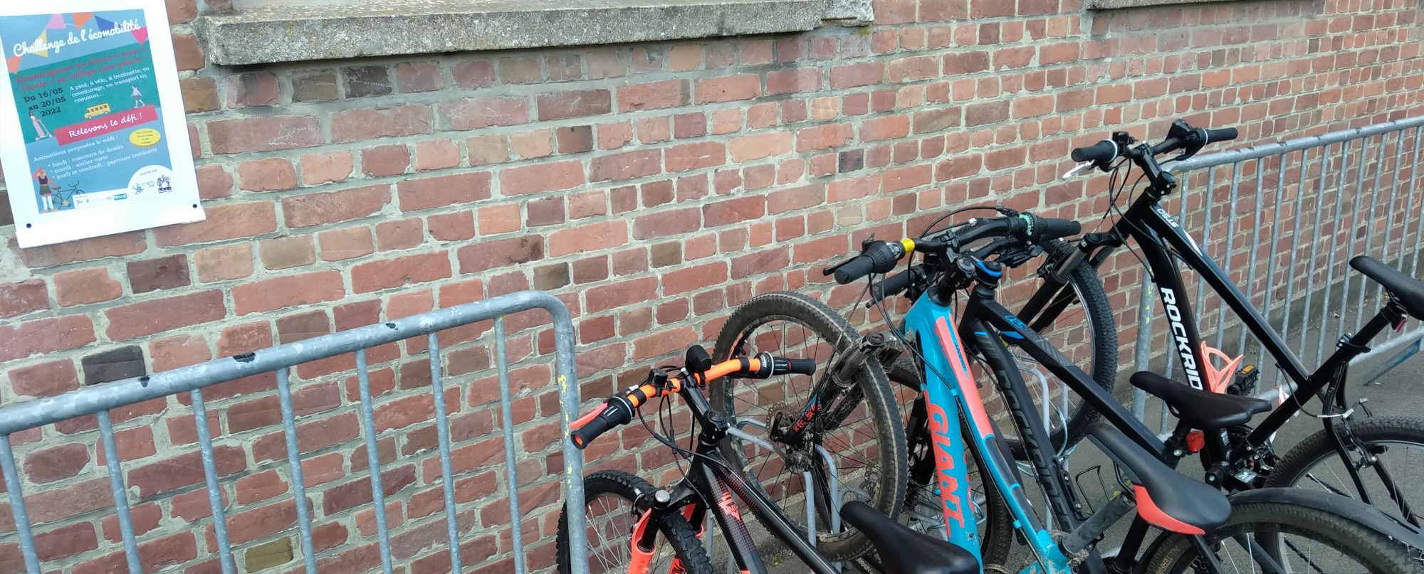
Catégorie éco-mobilité et changement des comportements

Slide 49
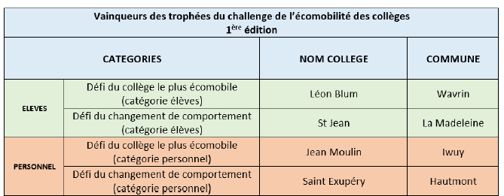
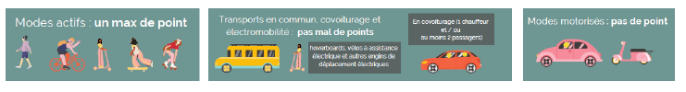
4 gagnants des défis éco-mobilité et changement d’habitudes
4 défis sont à remporter
(+2 dans chaque collèges) :
La classe / le collège / le groupe de personnel la / le plus éco-mobile :
  le nombre le plus élevé de personnes venus au collège en mode de transport doux sera désignée comme le groupe le plus éco-mobile.
La classe / le collège / le groupe de personnel ayant fourni le plus bel effort éco-mobile :
  la plus belle progression éco-mobile sera désignée comme le groupe ayant fourni le plus bel effort éco-mobile en prenant un jour de référence avant le début du challenge.
Un coefficient permet de favoriser les collèges comptant le plus de participants

Slide 50
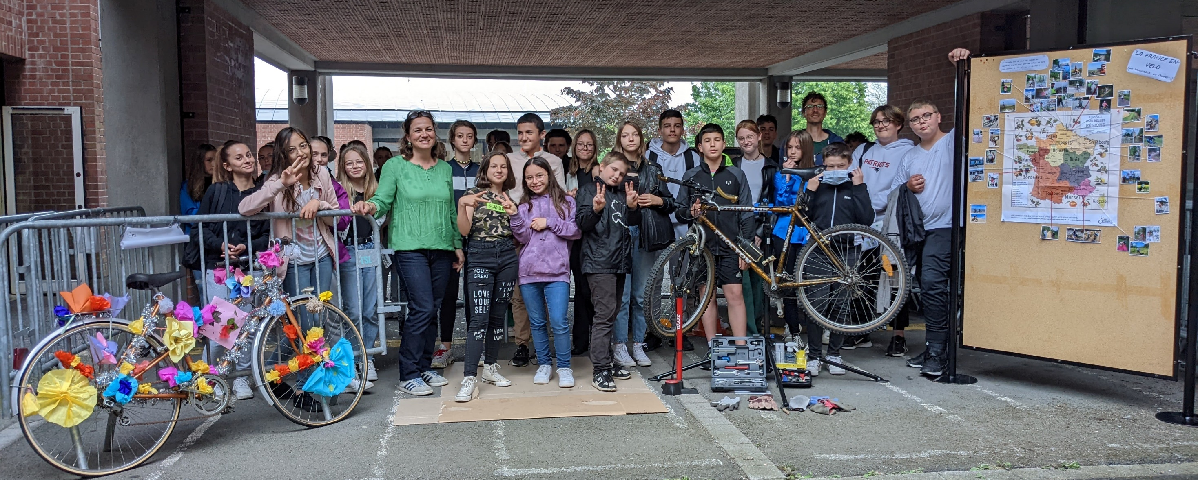
Catégorie animations
Collège de Trith-Saint-Léger

Slide 51
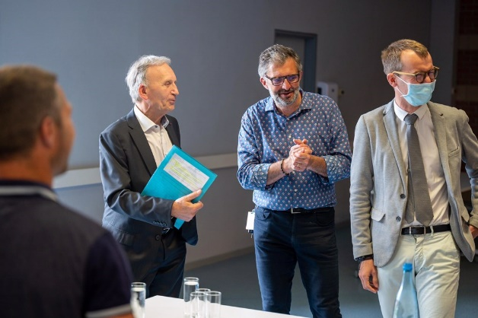
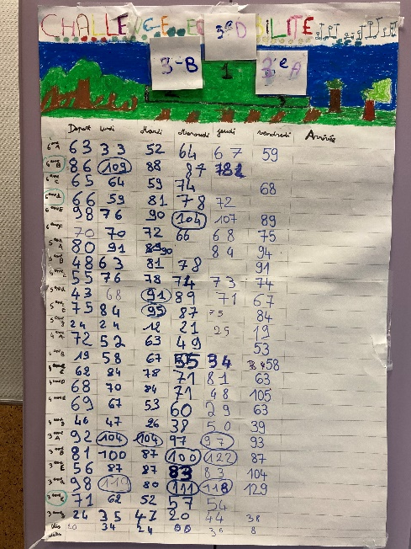
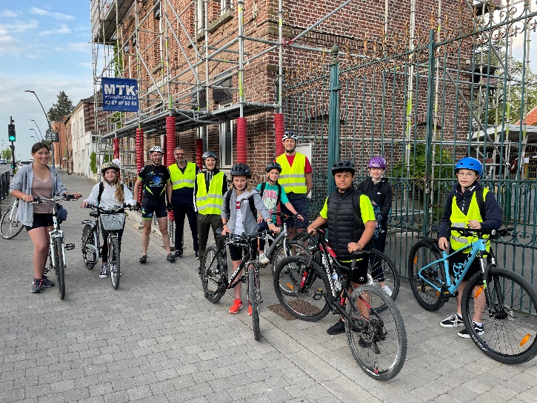
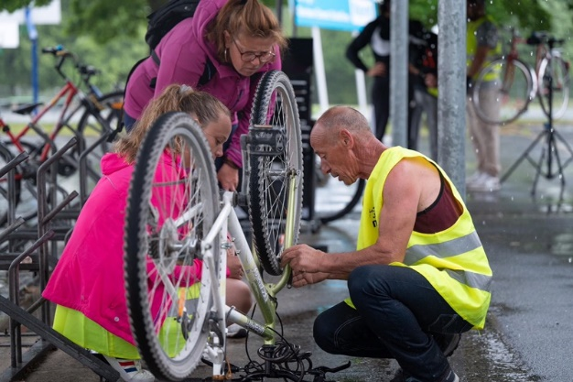
Les 3 lauréats des défis animations
Défi des animations les plus originales :
Le collège de Roost-Warendin qui a :
saisi l’occasion du challenge pour lancer sa démarche PDES (plan de déplacement des établissements scolaires),
animé des ateliers cartographiques avec un professeur d’histoire géographie afin de repérer les voies de circulation amenant au collège et en repérant les voies alternatives à la route telles que les chemins carrossables et les voies vertes,
mis en place des vélobus,
organisé des actions Contrôle Technique des Vélos avec la participation d'un partenaire, La Bouée des Jeunes (atelier d'insertion de réparation de vélo),
les classes de 4ème Segpa, 3ème Segpa ont travaillé à l'organisation d'un voyage de fin d'année L’Échappée d'Ernest. Voyage qui sera 100% écomobile !
Enfin, monsieur Hallé, 2ème vice président de Douaisis Agglomération est venu au collège pour un moment de restitution des actions entreprises. Ces actions ont fait l'objet d'une publication sur les supports de communication de Douaisis Agglo.

Slide 52

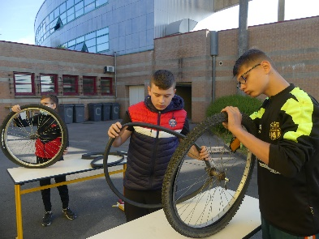
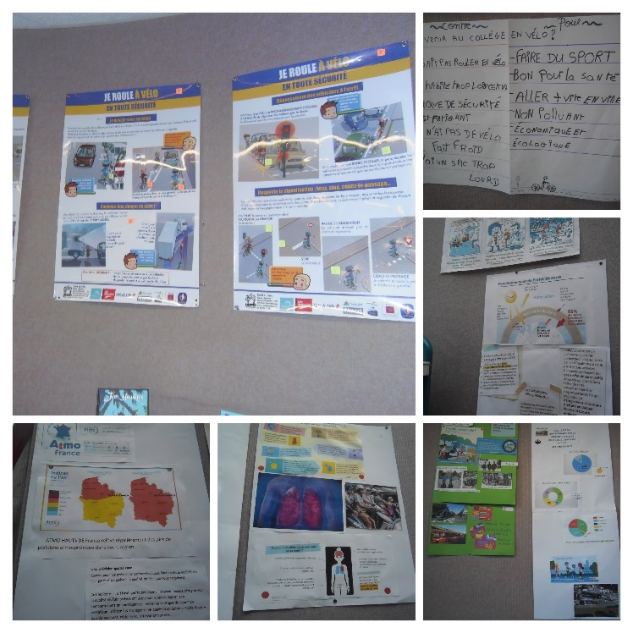
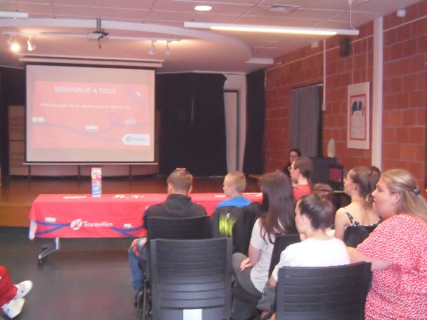
Les 3 lauréats des défis animations
Défi du challenge vivant :
Le collège Jean Macé de Bruay-sur-Escaut qui a réalisé pas moins de 14 animations !
une sensibilisation de la population de la commune et des parents par le Facebook de la ville et via l’ENT (espace numérique de travail),
la réalisation d’une exposition sur la sécurité routière, la pollution atmosphérique et devenir éco-mobile pour tous les collégiens,
la réalisation d’une maquette "green city" (ville du futur écoresponsable) faite par les ULIS,
la découverte de l’itinéraire cyclable Boucle Un'escaut,
la mise en place d’un atelier de maniabilité et essai de trottinettes électriques pour les élèves et le personnel du collège (prototype trottinette société JERICO),

Slide 53
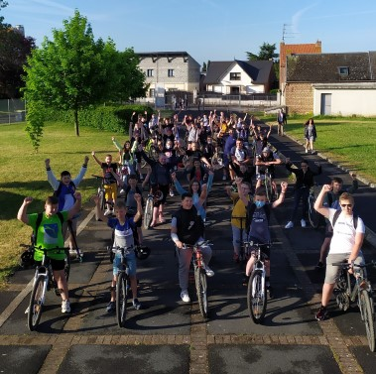
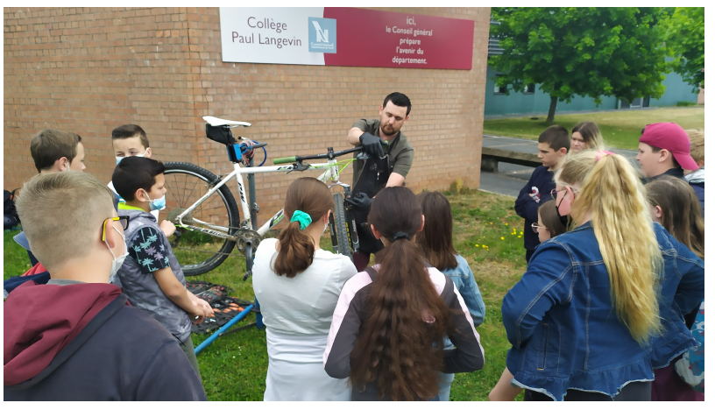
Les 3 lauréats des défis animations
Coup de cœur du jury :
Le collège Paul Langevin d’Avesnes-les-Aubert
l’organisation d’ateliers d’entretien pour les vélos avec une vingtaine d'élèves venus à vélo autour d'un parent, d'une association cycliste, d'un prof de techno et de 4 élèves sachant entretenir leur vélo,
la création d’une exposition sur l'éco-mobilité préparée les semaines précédentes par 2 classes de 4ème,
le rassemblement à 8h devant le collège des élèves venus à vélo le mercredi 18 mai,
l’organisation d’un jeu de piste pour les 4 classes de 5èmes autour de l'écomobilité avec 7 épreuves (circuit, mimes, recherche d'informations, calcul ...),

Slide 54
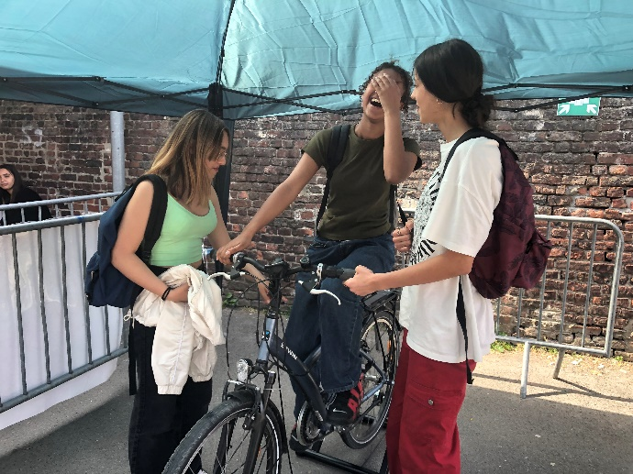
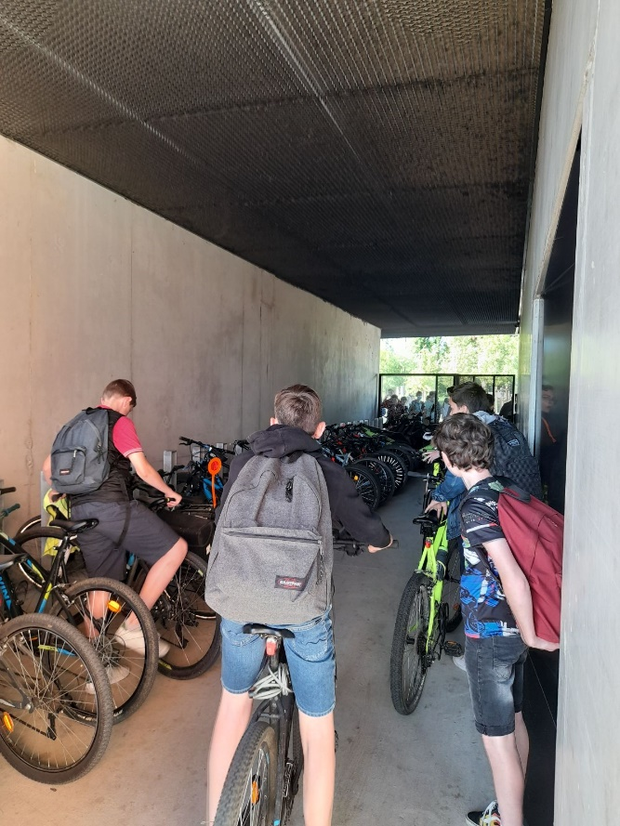

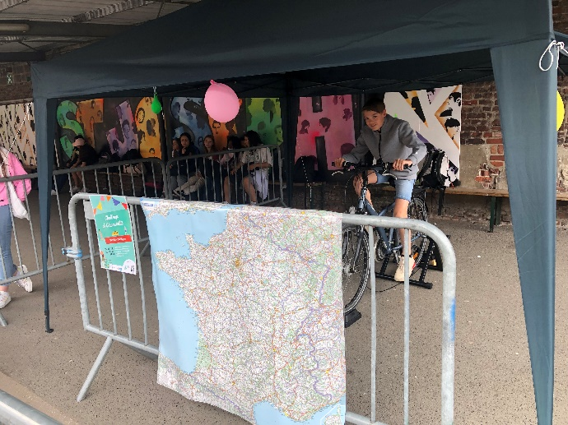
Exemples d’animations réalisées dans le cadre du challenge
Collège St Exupéry
Steenvoorde
Le garage vélo est plein
Collège Jean Jaurès Lens
Balade vélo
Collège Saint Joseph - Hellemmes
Challenge kilomètre vélo 80 km du collège à la mer

Slide 55
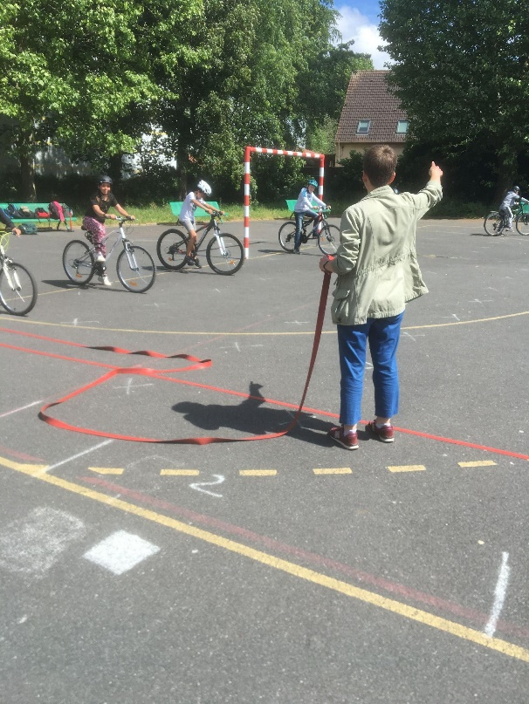
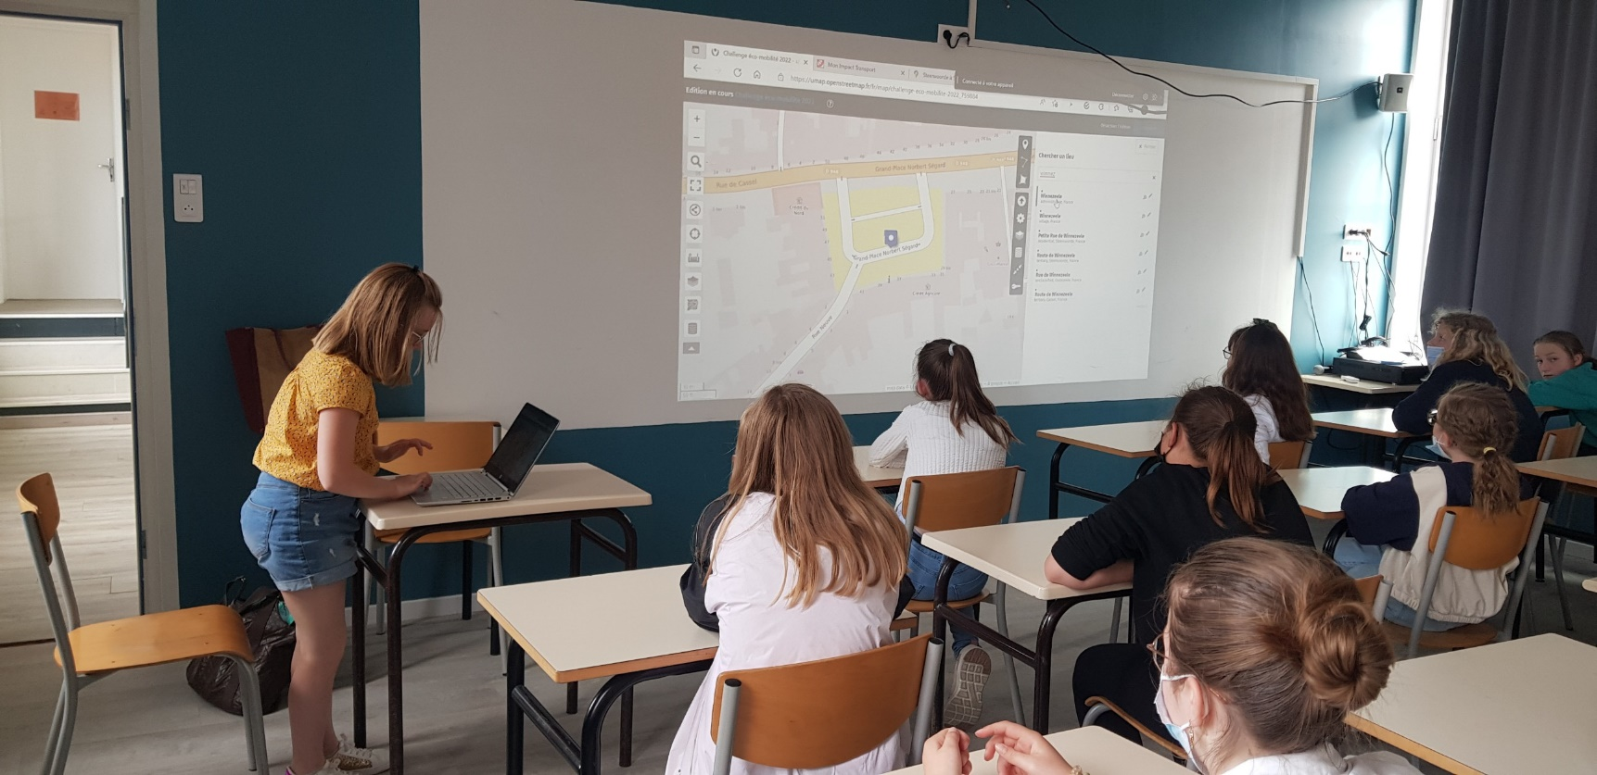
Exemples d’animations réalisées dans le cadre du challenge
Collège Gernez Rieux Ronchin
Atelier de maniabilité vélo
Collège Notre Dame de Lourdes Steenvoorde
Atelier de repérage cartographique (itinéraires à emprunter et/ou à améliorer)

Slide 56
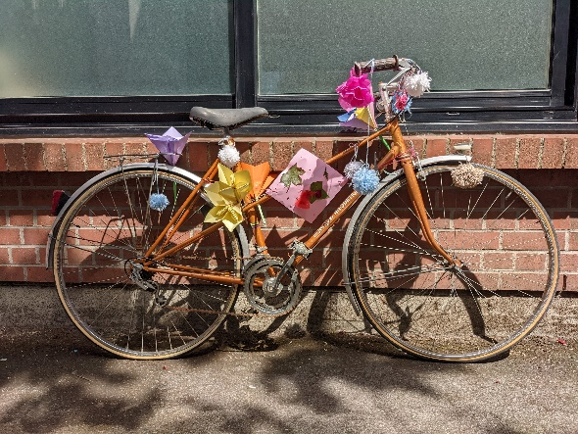
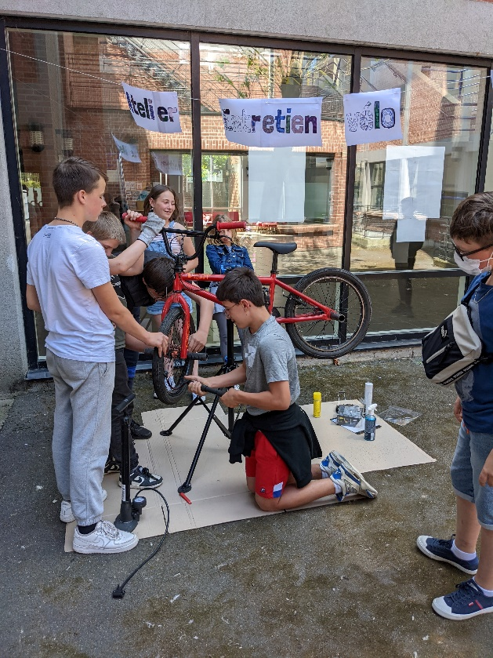
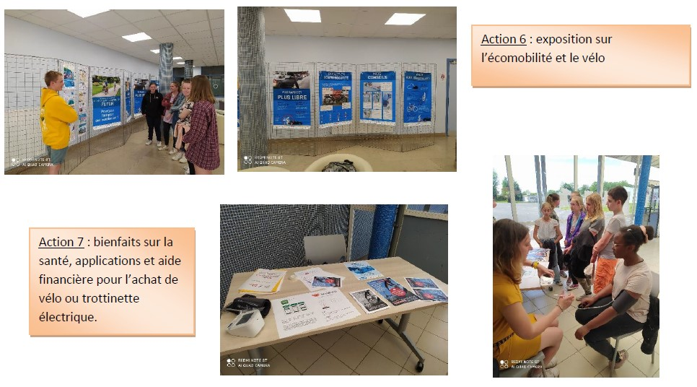
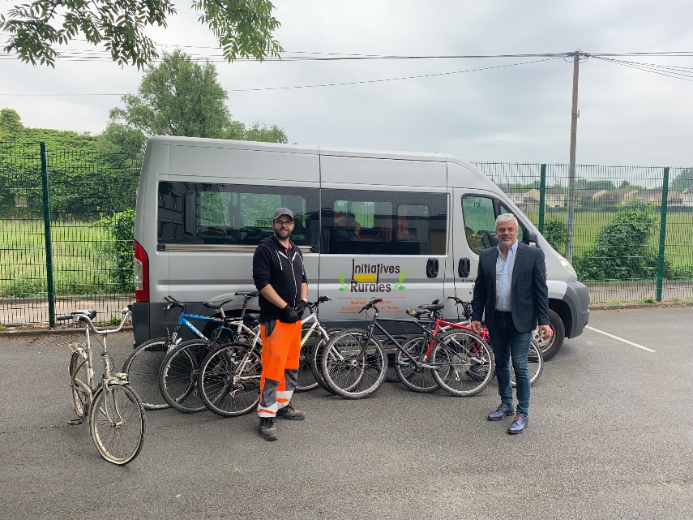
Exemples d’animations réalisées dans le cadre du challenge
Décoration de vélos
Collège de Trith Saint Léger
Don de vélos à une association locale
Collège Jean Zay Dunkerque
Collège Dupleix Landrecies
Atelier de réparation
Collège Trith Saint Léger

Slide 57

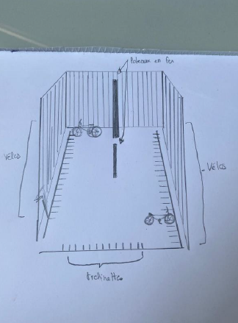
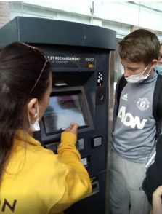
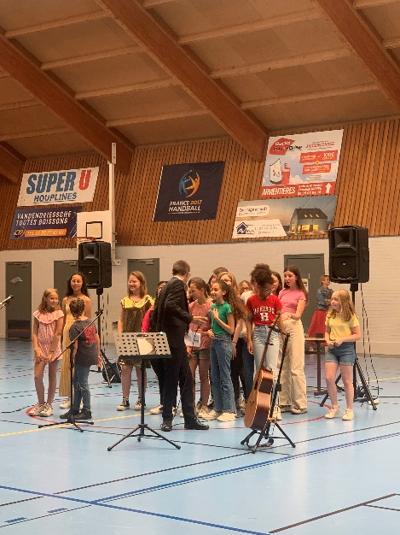
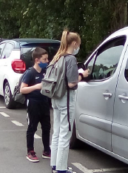
Exemples d’animations réalisées dans le cadre du challenge
Collège Jean Jaurès Lens
Proposition de réaménagement du local vélo
Collège Jean Jaurès Lens
Sortie en transport en commun avec les médiateurs TADAO
Collège Roger Salengro
Houplines
Chorale de l’écomobilité
Collège Jean Jaurès Lens
Distribution de tracts aux parents par les élèves

Slide 58
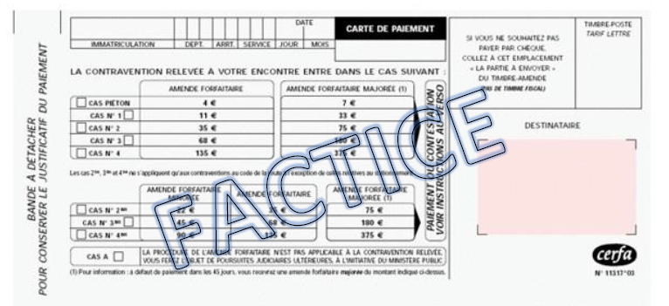


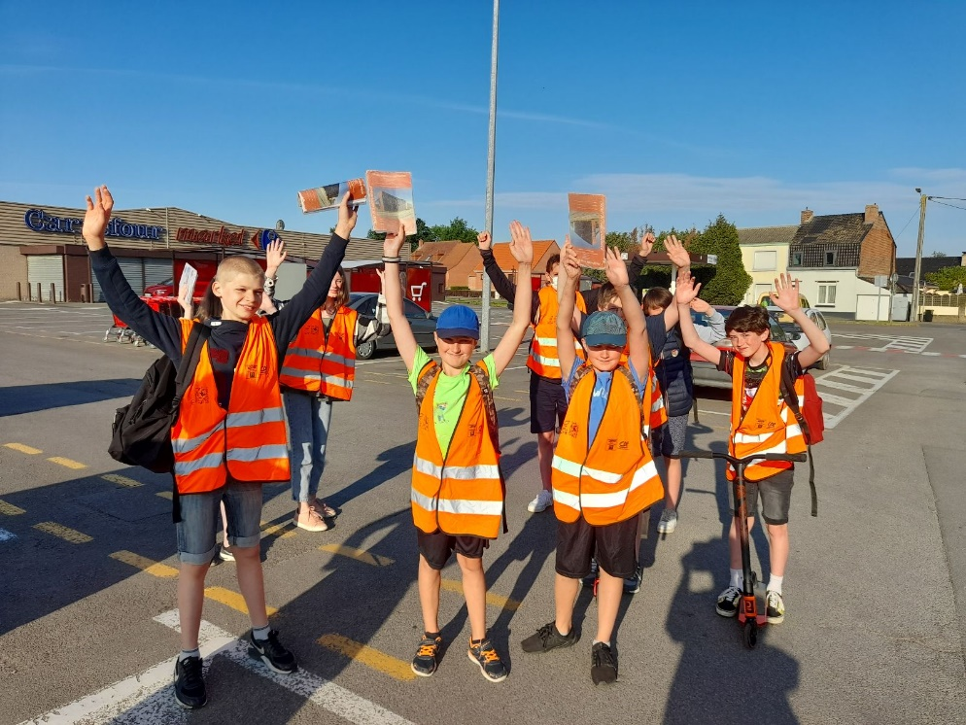
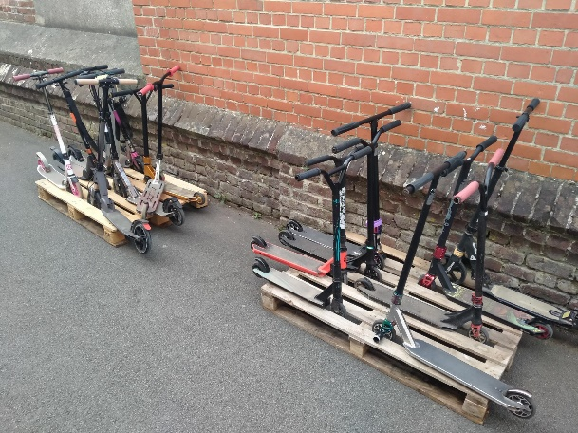
Exemples d’animations réalisées dans le cadre du challenge
Collège Jean Lemaire des Belges BAVAY
Distribution de faux PV
Collège Victor Hugo Somain
Des actions en faveur du développement durable donnaient plus de points aux classes participantes
Collège Gernez Rieux
Ronchin
Collège Saint-Exupéry Steenvoorde
Pédibus
Collège Notre Dame de Lourdes – Steenvoorde Test de stationnement

Slide 59


Résultats et remise de prix
Collège de Trith-Saint-Léger
Collège Roost-Warendin

Slide 60




Remises de prix
7 remises de prix pour les 7 collèges gagnants :
Collège Saint Jean La Madeleine
Collège Jean Macé Bruay-sur-Escaut
Collège Saint-Exupéry Hautmont
Collège Léon Blum Wavrin

Slide 61





Autres récompenses
La plupart des récompenses ont été délivrées par les collèges eux-mêmes, par la commune et/ou par des partenaires privés (enseigne d’équipement sportif, fondation assurance, etc.). Parmi ces lots, il y a :
Divers goodies (bracelets fluorescents, gourdes, etc.),
Organisation de balades à vélos,
Organisation de goûters ou de petits déjeuners,
Remises des trophées et diplômes (pour les classes gagnantes dans le collège).

Slide 62

Organisation de la 2°édition - 2023
Collège Bruay-sur-Escaut
Maquette de la ville du futur
PERSPECTIVES DU CHALLENGE

Slide 63
Objectifs de la deuxième édition 2023
Avoir plus de participants (en lien avec la 3ème phase de déploiement de la mission PDES)
Etendre le challenge au niveau régional (inviter l’ensemble des départements de la région Hauts-de-France à participer et à s’investir dans le challenge) - à ajuster selon l'évolution des partenariats
Développer le concept de territoires ambassadeurs du challenge (les territoires pourront obtenir ce label en communiquant autour du challenge ou par exemple en finançant des impressions d’outils de communication, des lots, etc.)
Travailler à mutualiser la communication et l’organisation avec le challenge de l’éco-mobilité scolaire à destination des écoles primaires
Organiser le challenge plus tôt dans l’année pour anticiper les remises de prix
Faire davantage de lien avec la démarche PDES
Encourager les éco-délégués à suivre et animer la démarche (et davantage détailler la fiche résultat pour éviter les erreurs)

Slide 64
Calendrier du challenge écomobilité collège 2023
Dates du challenge : du 03 au 07 Avril 2023 :
Le plus tôt possible jusqu’au 01/03
Du 06/03 au 17/03
Le 31/03
Du 11/04 au 05/05
Le 24/05
Du 24/05 au 07/07
Inscriptions
Visios explicatives référents challenge
Etat des lieux
Challenge
Récoltes des fiches résultats remplies par les éco-délégués
Inscription des résultats dans la plateforme numérique
Résultats
Remises de prix
Du 03/04 au 07/04
Calendrier technique :
Réunion de pilotage (principe du challenge, réunion des partenaires du challenge, communication, lots, préparation des remises de trophées)
Vote du jury pour la catégorie animation
Remises de prix et communication presse
NOV/DEC 2022
Du 02/05 au 10/05
Du 15/05 au 07/07

Slide 65
Comment les territoires (AOM, départements, communes, intercommunalités, etc.) peuvent-ils s’impliquer ?
Relais d’information sur l’existence du Challenge via vos sites internet, journaux municipaux et tout support de communication à destination des habitants (vous pouvez télécharger la signature du challenge mail sur notre site)
Information directe des collèges de votre territoire (nous pouvons mettre à votre disposition des courriers-types)
Personnalisation des supports de communication avec les logos de votre collectivité
Organiser aux côtés de l'établissement des animations sur l'éco-mobilité pour les élèves et le personnel
Remises de prix locales
Animations pendant le challenge …
Soutien matériel (stationnement vélo, aide mise en place d'un test Carapatte/Pédibus)
Test de rue scolaire / rue aux enfants

Slide 66
Récompensez les élèves de votre territoire
Exemples de récompenses :
Kit sécurité piétons/vélos (kit éclairage, casque, brassards fluo magnétiques, etc.)
Titres de transport en commun
Gourdes personnalisées
Agendas
Sacs à dos ou sac en toile de jute
Animations :
  Atelier de maniabilité vélo, Atelier de réparation vélo, etc.
  Animations sportives, culturelles etc.
  Accès gratuit à des équipements municipaux ou communautaire (ex : piscine, ...)
Etc.

Slide 67

Contact
Raphaël HONOREZ
Chargé de mission PDES - Crem
5 rue Jules de Vicq
59 800 LILLE raphael.honorez@ecomobilite.org
Tél : 03 20 52 97 58 – 07 49 86 18 34
site ADAV : www.droitauvelo.org
site Crem: www.ecomobilite.org

Slide 68

VIDEOS COURTES
Faut que ca bouge
Série documentaire sur l’écomobilité produite par EKODEV
Durée : 9 minutes / épisode
THEMES
Les transports du futur seront-ils plus écologiques ?
Faut-il arrêter de se déplacer ?
Faut-il des pistes cyclables partout ?
Peut-on vivre sans voiture ?
Comment changer les comportements ?

Slide 69


Slide 70


VIDEOS LONGUES

Slide 71


EXEMPLES D’ANIMATIONS
Opérations éclairage, …
Rue aux enfants, rue pour tous

Slide 72


EXEMPLES D’ANIMATIONS
Diagnostic en roulant / en marchant
Remise en selle

Slide 73

EXEMPLES D’ANIMATION
Ateliers diagnostic / réparation vélos-trotinettes
Réalisation de webdocumentaire
Webradio

Slide 74


TADAO EXPRESS
(Bassin Minier – Département du Pas-de-Calais)

Slide 75

LE CHEMIN DES COLLEGIENS
(Collège Paul Eluard de Cysoing)

Slide 76

LYCEE BAGGIO – LILLE
Voyage à vélo en Angleterre pendant une semaine

Slide 77
Autres ressources citées par les participants
Jeu de rôle « mic mac dans les transports » : projet communal et différents rôles, chacun doit défendre son point de vue. L’objectif est d’arriver à un concenssus.
  Remarque : prendre la parole en public n’est pas évident pour les lycéens. Adapter le format ?
Photo-langage auprès de collégiens, en accompagnement de PDES pour introduire la notion de mobilité, associer une phrase à une photo. Le photo langage fonctionne avec tout type de public

Slide 78
Echanges / idées / bilan en fin de journée
Besoin d’avoir une palette de propositions d’animations qui s’adaptent aux besoins des territoires et des CPIE
Attention : c’est compliqué de proposer plus de 3 séances auprès d’une classe dans un lycée (manque de temps d’enseignement à y consacrer et de financement)
Commencer un travail avec les classes de 2nd et le poursuivre les années suivantes avec les autres niveaux (sur différentes classes)
Possibilité de diffuser des informations sur les écrans des établissements scolaires
Soutien de l’inspection académique aiderait à toucher plus facilement les lycées
Idée que tous les CPIE proposent une animation autour de la mobilité : que les lycées puissent trouver l’info sur le site du Crem/URCPIE et faire le lien avec CPIE du territoire.
Besoin de formaliser et de communiquer sur une offre des CPIE sur la thématique de la mobilité.
Comment travailler ensemble par la suite ?
Suite à la réception du CR, organisation d’un premire temps retour en visio pour identifier les attentes des CPIE en vue prochaine rencontre ?
Une 2nd temps de travail sur les fiches, approfondir et voir ensemble comment les mettre en place sur le terrain, avec par la suite un relai auprès de leurs collègues animateurs
Formation et échanges pour les animateurs pour qu’ils prennent en main la thématique mobilité
Envisager une autre rencontre sur 2 jours, acculturation à la thématique, programme plus complet qu’aujourd’hui et repartir avec une «boîte à outils » ?
Un travail conjoint entre tous les CPIE : outil de communication à concevoir et à diffuser pour sensibiliser les lycées. = mutualiser les outils
Travailler l’échelle de la Région et faire le lien avec d’autres acteurs relais du territoire = Objectif de massifier l’action

